Slide 1





欢迎使用枫叶云PPT
请在此处添加副标题

Slide 2
司机车辆关系说明

Slide 3
司机信息的录入

Slide 4
司机信息：相关字典

Slide 5
地区字典

Slide 6
司机性别

Slide 7
司机民族

Slide 8
程序员小技能 notepad++

Slide 9
司机信息梳理

Slide 10
司机表的创建

Slide 11
司机信息录入原型介绍

Slide 12
司机信息表创建

Slide 13
司机信息 日期处理
测试的数据，尽量逼真。

Slide 14
司机信息 日期处理
测试的数据，尽量逼真。

Slide 15
service-driver-user
注册到nacos

Slide 16
api-boss服务创建

Slide 17
api-boss接口设计

Slide 18
api-boss调用service-driver-user

Slide 19
司机信息维护

Slide 20
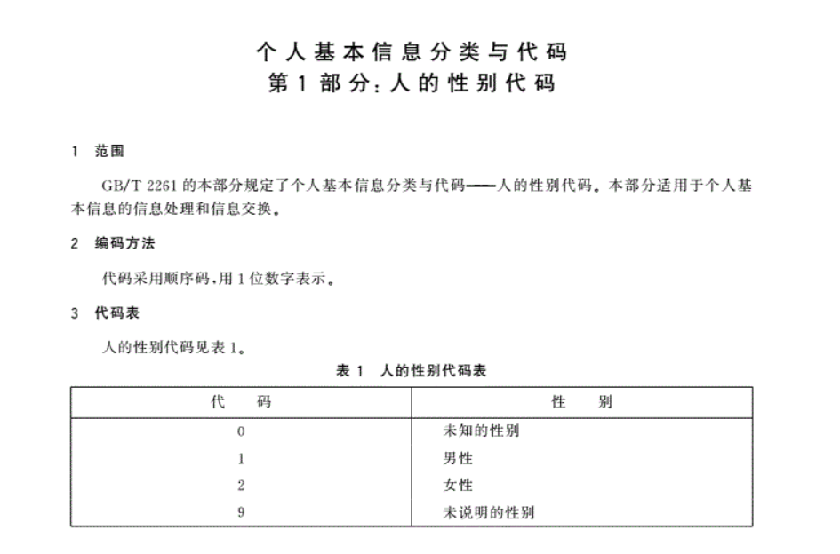

Slide 21
车辆信息
数据库设计

Slide 22
车辆信息
数据库反向生成

Slide 23
车辆信息
添加车辆接口设计
132

Slide 24
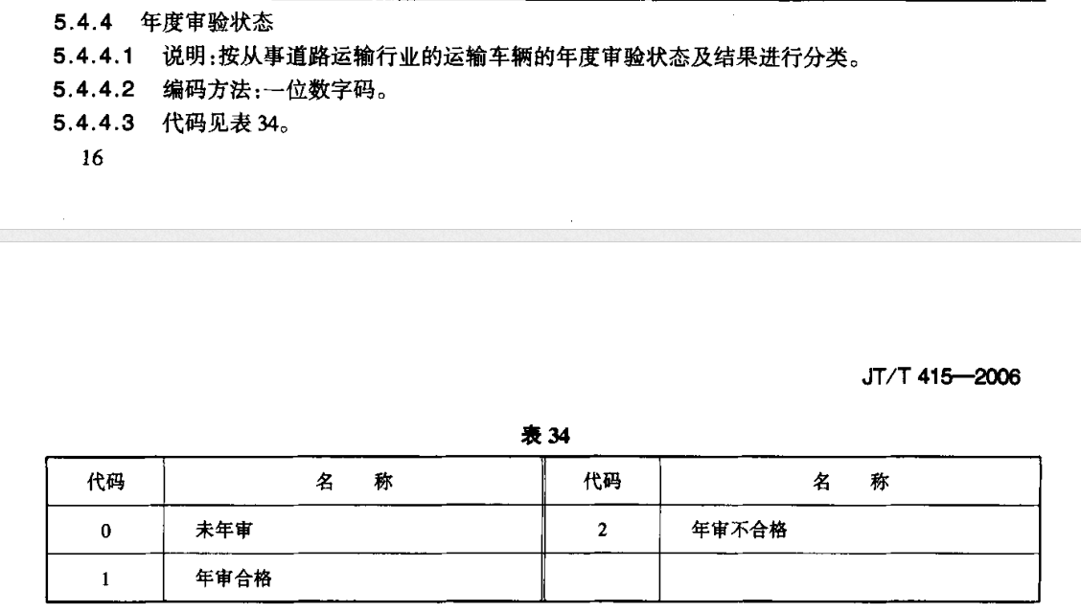

Slide 25
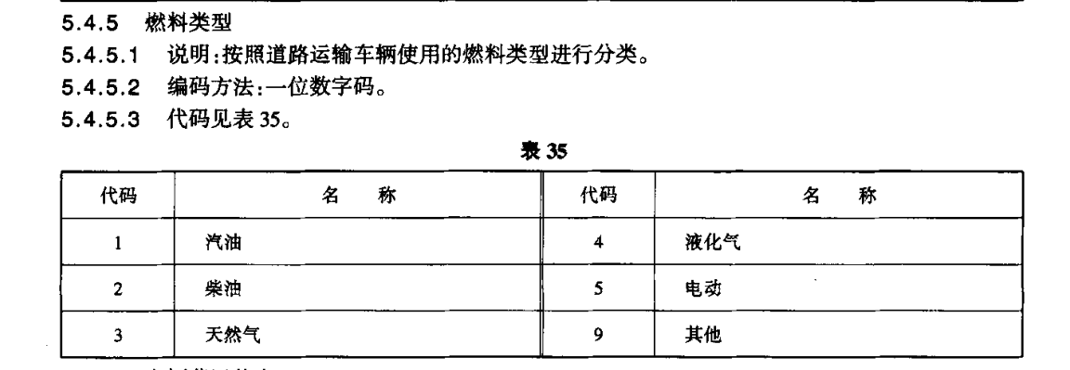

Slide 26
车辆信息
添加车辆接口 测试
133

Slide 27
司机车辆绑定关系
数据库设计
133

Slide 28
司机车辆绑定关系
代码反向生成
133

Slide 29
司机车辆绑定关系
接口设计
133

Slide 30
司机车辆绑定关系
接口代码实现
133

Slide 31
司机车辆绑定关系
接口代码 完善
133

Slide 32
司机车辆绑定关系
接口代码 解绑实现
133

Slide 33
司机微服务间调用
boss-api & service-driver-user
133

Slide 34
司机用户登录
需求、时序图介绍
133

Slide 35
api-driver接口代码实现
133

Slide 36
service-driver-user
接口代码实现
133

Slide 37
api-driver & service-driver-user
服务调用联调实现
133

Slide 38
司机端
验证 验证码
133

Slide 39
司机端
司机登录状态校验
133

Slide 40
司机端
司机工作状态流程图介绍
133

Slide 41
司机端
司机工作状态表结构设计
133

Slide 42
司机端
司机工作状态接口设计及实现
133

Slide 43
司机端
司机工作状态 业务补充
133

Slide 44
司机 车辆 关系 总结
司机信息
车辆信息
司机和车辆绑定
司机登录
司机工作状态
133

Slide 49
乘客司机联动说明

Slide 50
乘客司机联动说明

Slide 51
乘客司机联动说明

